Slide 1
Aktuelles aus der Hamburger Gesundheitsberichterstattung
Beitrag zum Kongress Pakt für Prävention „Miteinander ins Gespräch kommen – Gesundheitskommunikation vor Ort“ 29. September 2022
Sozialbehörde Amt für Gesundheit Dr. Regina Fertmann

Slide 2
Gesetzliche Grundlage in Hamburg
Hamburgisches Gesundheitsdienstgesetz – HmbGDG (2001)
§ 4 Gesundheitsberichterstattung
Als fachliche Grundlage für die Planung und Durchführung von Maßnahmen, welche die Gesundheit fördern und Krankheiten verhüten sowie zur Behandlung und Rehabilitation beitragen, sammelt der Öffentliche Gesundheitsdienst Erkenntnisse und nicht personenbezogene Daten, bereitet sie auf und wertet sie aus. Er macht wesentliche Ergebnisse seiner Arbeit sowie wichtige Informationen zur Gesundheit in der Freien und Hansestadt Hamburg in geeigneter Form regelhaft der Allgemeinheit, den Behörden sowie den im Gesundheitswesen tätigen Einrichtungen und Personen zugänglich.
(2) ...
(3) ...
Notes:
Typisch für die Hamburger GBE: Gesundheitsrelevante Informationen, Allgemeinverständliche Beschreibung, Bevölkerungsbezug (Bundes-, Landes- und kommunale Ebene), Empirische Grundlage, Bewertung
Das ist GBE nicht: Grundlagenforschung, Klinische Studien mit Patient:innen, Marktforschung, Tabellenblätter/pure Statistik, Versicherten-Report, Reportage oder Essay, Ratgeber, Werbung…
Lebensphasenbezug mit Schwerpunkt auf Kinder- und Familiengesundheit
Handlungsorientierung mit Schwerpunkt Gesundheitsförderung und Prävention
unter Einbeziehung …
des Paktes für Prävention
der Landesrahmenvereinbarung zum Präventionsgesetz
des ÖGD und des kommunalen Gesundheitsförderungsmanagement
der Steuerung von Zuwendungsempfängern
und in Zusammenarbeit mit Interessenvertreter:innen, anderen Fachbehörden und Institutionen

Slide 3
GESUNDHEITSBERICHTERSTATTUNG IN HAMBURG
Allgemeine Kennzeichen Gesundheitsrelevante Informationen Empirische Grundlage Bevölkerungsbezug (Bundes-, Landes- und kommunale Ebene) Allgemeinverständliche Beschreibung Bewertung
Spezifische Kennzeichen → Lebensphasenbezug mit Schwerpunkt auf Kinder- und Familiengesundheit → Handlungsorientierung mit Schwerpunkt Gesundheitsförderung und Prävention
Notes:
Lebensphasenbezug mit Schwerpunkt auf Kinder- und Familiengesundheit
Handlungsorientierung mit Schwerpunkt Gesundheitsförderung und Prävention
unter Einbeziehung …
des Paktes für Prävention
der Landesrahmenvereinbarung zum Präventionsgesetz
des ÖGD und des kommunalen Gesundheitsförderungsmanagement
der Steuerung von Zuwendungsempfängern
und in Zusammenarbeit mit Interessenvertreter:innen, anderen Fachbehörden und Institutionen

Slide 4
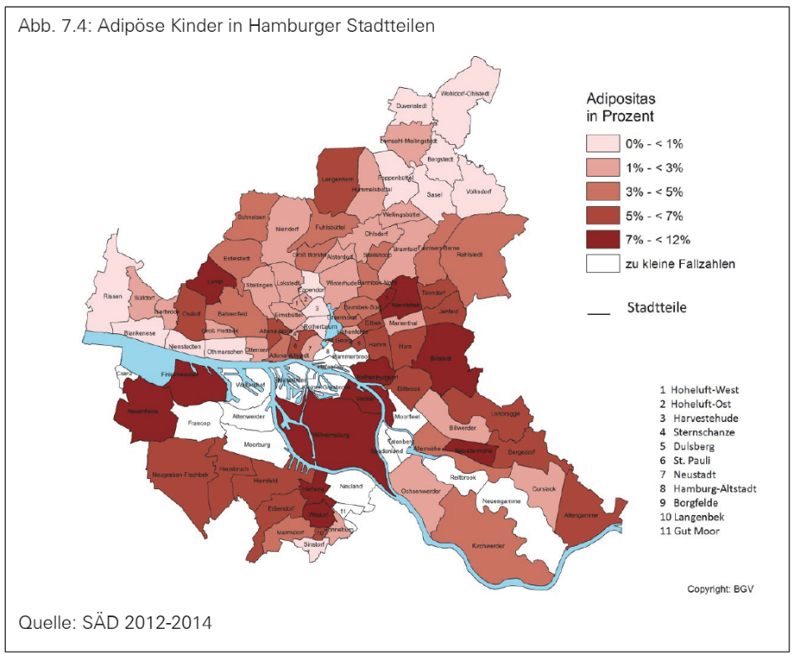
GBE Berichte mit Schwerpunkt auf kinder- und Familiengesundheit

Slide 5
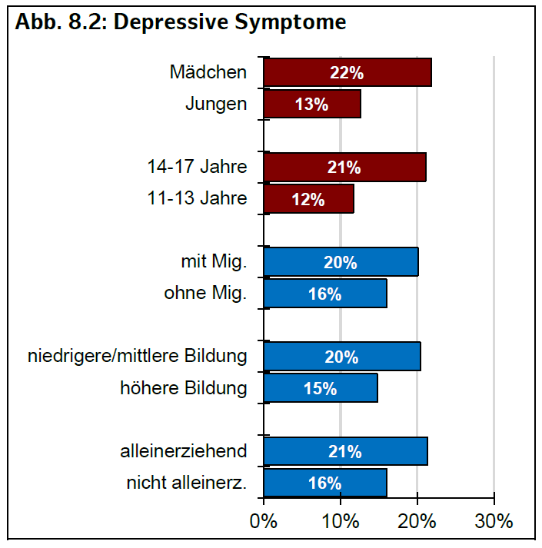
GBE Berichte mit Schwerpunkt auf kinder- und Familiengesundheit

Slide 6
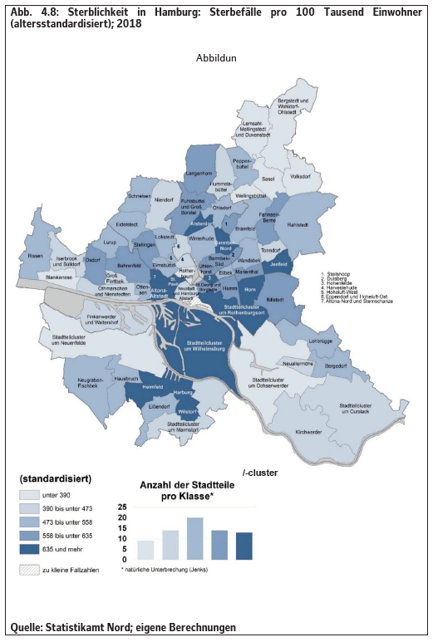
Weitere Berichte der Hamburger GBE

Slide 7
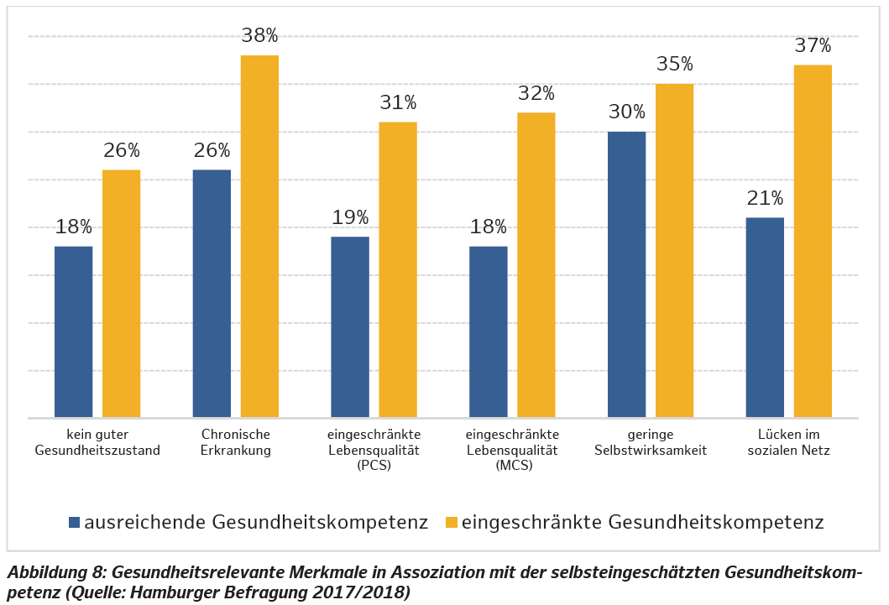
Weitere Berichte der Hamburger GBe

Slide 8
Hamburger GBE - aktuelle Veröffentlichung
 | Bewegungsbericht
 | In Kooperation mit der Uni Hamburg/FB Bewegungswissenschaften, dem UKE, dem Sportamt der Innenbehörde (als federführender Berichterstatter) Datenquelle: u.a. epidemiologische Erhebungen (NAKO-Gesundheitsstudie und die Hamburg City Health Study (HCHS) des UKE Zielsetzung: Beschreibung des Bewegungsverhalten von Hamburger Kindern, Erwachsenen und älteren Erwachsenen U.a. Vereinszugehörigkeit, Schwimmen lernen, Befragungsdaten zu Mobilität und Aktivitäten Veröffentlichung August 2022
Weitere Vorhaben in 2022/2023 …

Slide 9
Hamburger GBE - aktuelles
 | Beitrag zum Hamburger Präventionsbericht In Kooperation mit den Forschungsteams Datenauszug aus den beiden epidemiologischen Kohortenstudien des UKE (Hamburg City Health Study (HCHS) und NAKO-Gesundheitsstudie) Datenquelle: Untersuchungen und Befragungen in den Jahren 2015-2019; Stichproben zusammen fast 20.000 Erwachsene zwischen 20-75 Jahren Zielsetzung: Beschreibung der psychosozialen Gesundheit der Erwachsenen in Hamburg Angaben zu depressiver Symptomatik, Angststörungen, Lebensqualität, Einschränkungen in körperlicher und seelischer Hinsicht, Unterstützung Veröffentlichung Ende 2022/Anfang 2023
Hamburger Präventionsbericht

Slide 10
Hamburger GBE - aktuelles
 | Hamburger Follow-up-Studie Corona-Psyche (COPSY) In Kooperation mit dem Forschungsteam von Frau Prof. Ravens-Sieberer (UKE) Online Befragung Frühsommer 2022 Über 1.000 Kinder und Jugendliche (11 bis 17 Jahre) Befragungsinstrument anknüpfend an die vorausgegangenen Befra­gungen Zielsetzung: Erneute Erhebung des status quo um zu klären, wie sich die (psychosoziale) Gesundheit der Kinder und Jugendlichen im Zeitverlauf verändert hat. Angaben zum Gesundheitszustand, zu psychosomatischen Beschwerden, zu depressiver Symptomatik, Ängstlichkeit, zu gesundheitlichen Risiken und Ressourcen Veröffentlichung Erstes Halbjahr 2023
Psychosoziale Gesundheit von Hamburger Kindern und Jugendliche im Frühsommer 2022

Slide 11
Hamburger GBE - aktuelles
 | Monitoring der ambulanten Versorgung durch freiberuflich tätige Hebammen In Kooperation mit den Gesundheitsämtern der Bezirke und dem Hamburger Hebammenverband Anonymisierte online/schriftliche Befragung Anfang 2023 zu den 2022 erbrachten Leistungen rund um Vorsorge, Geburt, Wochenbett Befragungsinstrument anknüpfend an die vorausgegangenen Befra­gungen Zielsetzung: Erneute Erhebung der Hebammenleistungen, um zu klären, ob und wie sich die Versorgung in Hamburg insgesamt/regionalisiert verändert hat.
 | Monitoring der Gesundheit Hamburger Kinder im Einschulungsalter In Kooperation mit den Gesundheitsämtern der Bezirke Zielsetzung: Den Gesundheitszustand und gesundheitliche Risiken von Einschulungskindern zu beschreiben und zu bewerten. Voraussetzung: Flächendeckende Schuleingangsuntersuchungen 2022 (anknüpfend an 2019)
Hebammen-versorgung in Hamburg 2022
Gesundheit Hamburger Kinder im Einschulungs-alter 2022

Slide 12
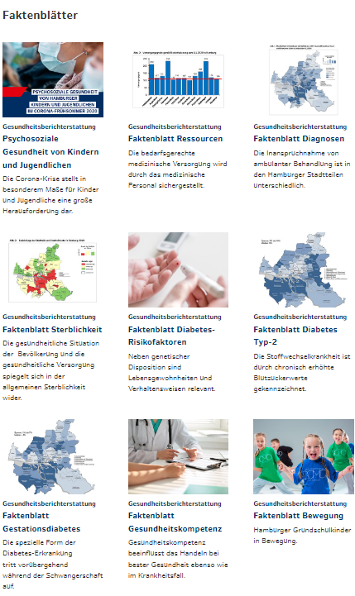
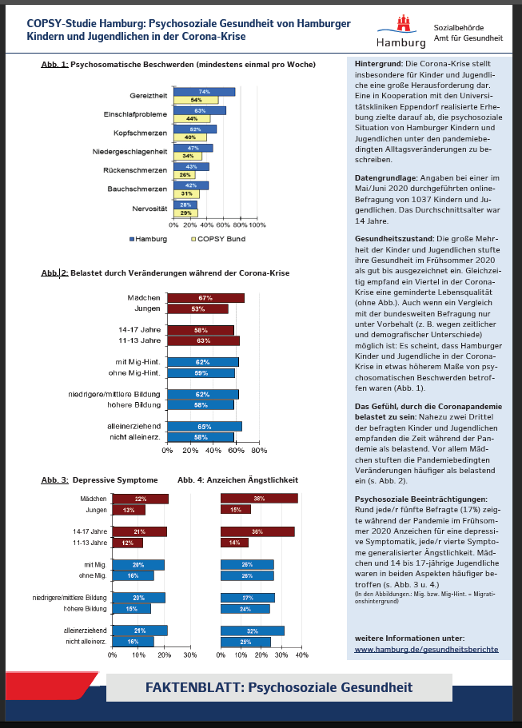
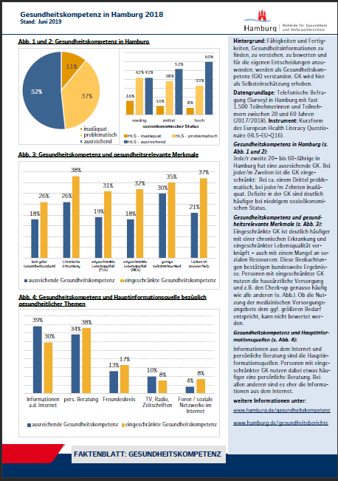
Hamburger GBE - Faktenblätter
Neugierig?
https://www.hamburg.de/faktenblaetter/

Slide 13
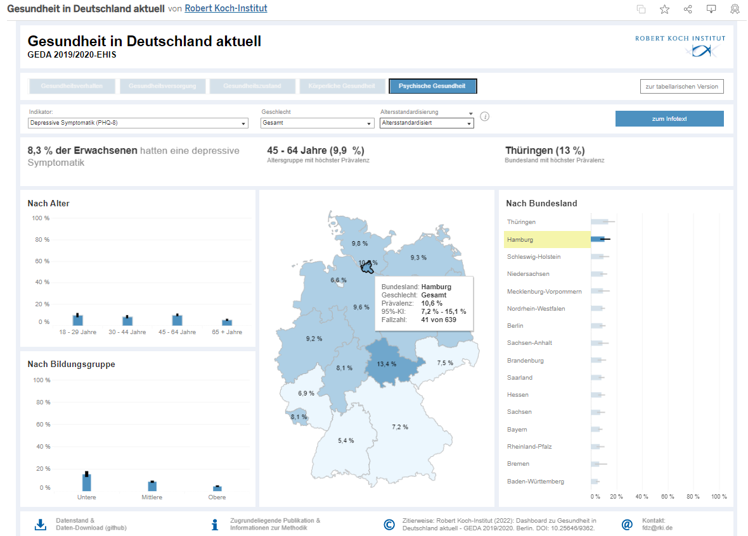
Weiterentwicklung der GBE
Zum RKI Dashboard:
Gesundheit in Deutschland aktuell – GEDA 2019/2020

Slide 14
Neugierig?
https://www.hamburg.de/gesundheitsberichterstattung/
https://www.hamburg.de/faktenblaetter/

